Slide 1
Sistemas Web II
Autenticação e autorização: Estratégias para aplicações Web; Estratégias para APIs REST.

Slide 2
1. Introdução
A segurança é um pilar inegociável no desenvolvimento de aplicações web modernas. Dentro desse contexto, a autenticação e a autorização são conceitos fundamentais, embora frequentemente confundidos. Compreender suas distinções e interdependências é o primeiro passo para construir sistemas robustos e seguros.
Fundamentos de Autenticação e Autorização em Aplicações Web
A segurança cibernética em aplicações web exige uma compreensão clara dos mecanismos que controlam o acesso a recursos e informações. Autenticação e autorização são os pilares que sustentam essa segurança, atuando em conjunto para garantir que apenas entidades legítimas realizem ações permitidas.

Slide 3
1.1. O que é Autenticação?
A autenticação é o processo de verificar a identidade de um usuário, serviço ou sistema. Em sua essência, ela responde à pergunta: "Quem é você?".
Este processo tipicamente envolve a validação de credenciais fornecidas pelo solicitante, que podem incluir um nome de usuário e senha, a apresentação de certificados digitais ou o uso de fatores biométricos, como impressões digitais ou reconhecimento facial.
Uma autenticação bem-sucedida estabelece um nível de confiança na identidade declarada do solicitante, sendo o primeiro passo para permitir qualquer interação com a aplicação.

Slide 4
1.2. O que é Autorização?
A autorização, por outro lado, é o processo subsequente que determina quais recursos ou ações um usuário, cuja identidade foi previamente verificada (autenticada), tem permissão para acessar ou executar.
A autorização responde à pergunta: "O que você tem permissão para fazer?".
Uma vez que a identidade do usuário é confirmada, a autorização entra em ação para aplicar as regras de acesso definidas, concedendo ou negando permissões específicas com base no perfil, função ou atributos do usuário.

Slide 5
1.3. Por que são Cruciais para a Segurança Web?
A combinação da autenticação e da autorização forma a base do controle de acesso em qualquer aplicação. Sem autenticação, a aplicação não teria como diferenciar um usuário legítimo de um invasor, permitindo que qualquer um se passasse por outro usuário.
Da mesma forma, sem um sistema de autorização eficaz, mesmo um usuário autenticado poderia acessar ou manipular dados e funcionalidades para os quais não possui permissão.
Isso poderia levar a vazamentos de dados sensíveis, manipulação indevida de informações, violação da privacidade e, em última instância, ao comprometimento da integridade e disponibilidade do sistema.

Slide 6
2. Estratégias de Autenticação: Estabelecendo a Identidade do Usuário
A escolha da estratégia de autenticação impacta diretamente a escalabilidade, a experiência do usuário e a postura de segurança de uma aplicação.
No contexto de Node.js, diversas abordagens são viáveis, cada uma com suas particularidades e cenários de uso ideais.

Slide 7
2.1. Autenticação Baseada em Sessão
Na autenticação baseada em sessão, após um login bem-sucedido, o servidor cria uma "sessão" exclusiva para o usuário. Informações sobre essa sessão, como o ID do usuário e seu estado de login, são armazenadas no lado do servidor.
Um identificador único para essa sessão, conhecido como "ID de sessão", é então enviado ao cliente, tipicamente na forma de um cookie HTTP.
Em requisições subsequentes, o cliente envia esse cookie de volta ao servidor, que utiliza o ID de sessão para recuperar o estado do usuário e verificar se ele permanece autenticado.

Slide 8
2.1. Autenticação Baseada em Sessão
Este modelo oferece vantagens como a simplicidade de implementação para aplicações monolíticas, a facilidade de revogação de sessões (basta invalidar a sessão no servidor) e o gerenciamento centralizado do estado pelo servidor, o que pode simplificar a lógica de segurança em certos cenários.
No entanto, a autenticação baseada em sessão apresenta desafios significativos de escalabilidade horizontal. Sem a necessidade de "sticky sessions" (que direcionam o usuário sempre para o mesmo servidor) ou um armazenamento de sessão compartilhado (como Redis ou um banco de dados externo), a arquitetura se torna mais complexa.
Além disso, este tipo de autenticação pode ser vulnerável a ataques de Fixação de Sessão e CSRF (Cross-Site Request Forgery) se não for implementada com as devidas precauções de segurança.

Slide 9
2.1. Autenticação Baseada em Sessão
Exemplo prático em Node.js com Passport.js:
https://github.com/profjacques/jwt_session
A implementação técnica da autenticação baseada em sessão é apenas parte da equação. A segurança efetiva depende da configuração meticulosa do middleware de sessão e dos atributos do cookie.
O uso de um secret forte para o express-session é vital, pois um segredo fraco ou vazado pode permitir que um atacante forje cookies de sessão válidos, comprometendo a autenticação.
Além disso, a configuração de atributos de segurança do cookie, como HttpOnly (para prevenir acesso via JavaScript e XSS), Secure (para garantir que o cookie seja enviado apenas via HTTPS) e SameSite (para mitigar ataques CSRF), é crucial.
Negligenciar esses detalhes pode expor a aplicação a vulnerabilidades críticas, mesmo que a lógica de autenticação principal seja robusta.

Slide 10
2.2. Autenticação Baseada em Token (JWT - JSON Web Tokens)
A autenticação baseada em token, notavelmente com JSON Web Tokens (JWTs), é uma abordagem stateless. Após o login, o servidor gera um token criptograficamente assinado (o JWT) e o envia ao cliente.
Este token contém todas as informações necessárias sobre o usuário (claims) e sua autenticação. O cliente armazena o token (geralmente em localStorage ou cookies HttpOnly) e o inclui em cada requisição subsequente, tipicamente no cabeçalho Authorization como um "Bearer Token".
O servidor, ao receber uma requisição, valida a assinatura do JWT para garantir sua integridade e autenticidade, sem precisar consultar um armazenamento de sessão no servidor.
A estrutura de um JWT é compacta e consiste em três partes, separadas por pontos (.):

Slide 11
2.2. Autenticação Baseada em Token (JWT - JSON Web Tokens)
Header (Cabeçalho): Contém o tipo do token (JWT) e o algoritmo de assinatura utilizado (ex: HS256, RS256).
Payload (Carga Útil): Contém as "claims" (reivindicações), que são informações sobre o usuário (como ID, nome, funções) e metadados do token (como data de expiração exp e emissor iss). Essas claims podem ser usadas para decisões de autorização.
Signature (Assinatura): Criada a partir do cabeçalho codificado, do payload codificado, de um segredo (ou par de chaves pública/privada) e do algoritmo especificado no cabeçalho. A assinatura garante que o token não foi adulterado em trânsito.
As vantagens da autenticação baseada em JWT incluem a escalabilidade, pois é stateless e fácil de distribuir entre múltiplos servidores, o suporte a autenticação entre domínios (CORS), o que a torna ideal para APIs e microsserviços, e uma maior confiabilidade em comparação com cookies/sessões tradicionais em alguns cenários.
Por outro lado, as desvantagens notáveis são a ausência de um mecanismo de revogação inerente (o que requer listas de bloqueio para logout ou roubo de token), o tamanho do token (que pode crescer com muitas claims) e a necessidade de manter o segredo de assinatura extremamente seguro.

Slide 12
Exemplo prático em Node.js com jsonwebtoken e Express:
A biblioteca jsonwebtoken é a escolha padrão para trabalhar com JWTs em Node.js. Para utilizá-la, basta instalá-la junto com o Express: npm install jsonwebtoken express.
No endpoint de login (/api/login), após validar as credenciais do usuário (em uma aplicação real, isso envolveria a comparação da senha com um hash armazenado usando bcrypt), um objeto user (com id, username, email) é criado.
A função jwt.sign() é então utilizada para gerar o token, passando o objeto do usuário, uma secretkey (que deve ser uma variável de ambiente complexa e segura em produção) e um tempo de expiração (expiresIn: '1h'). O token gerado é então retornado ao cliente em formato JSON.

Slide 13
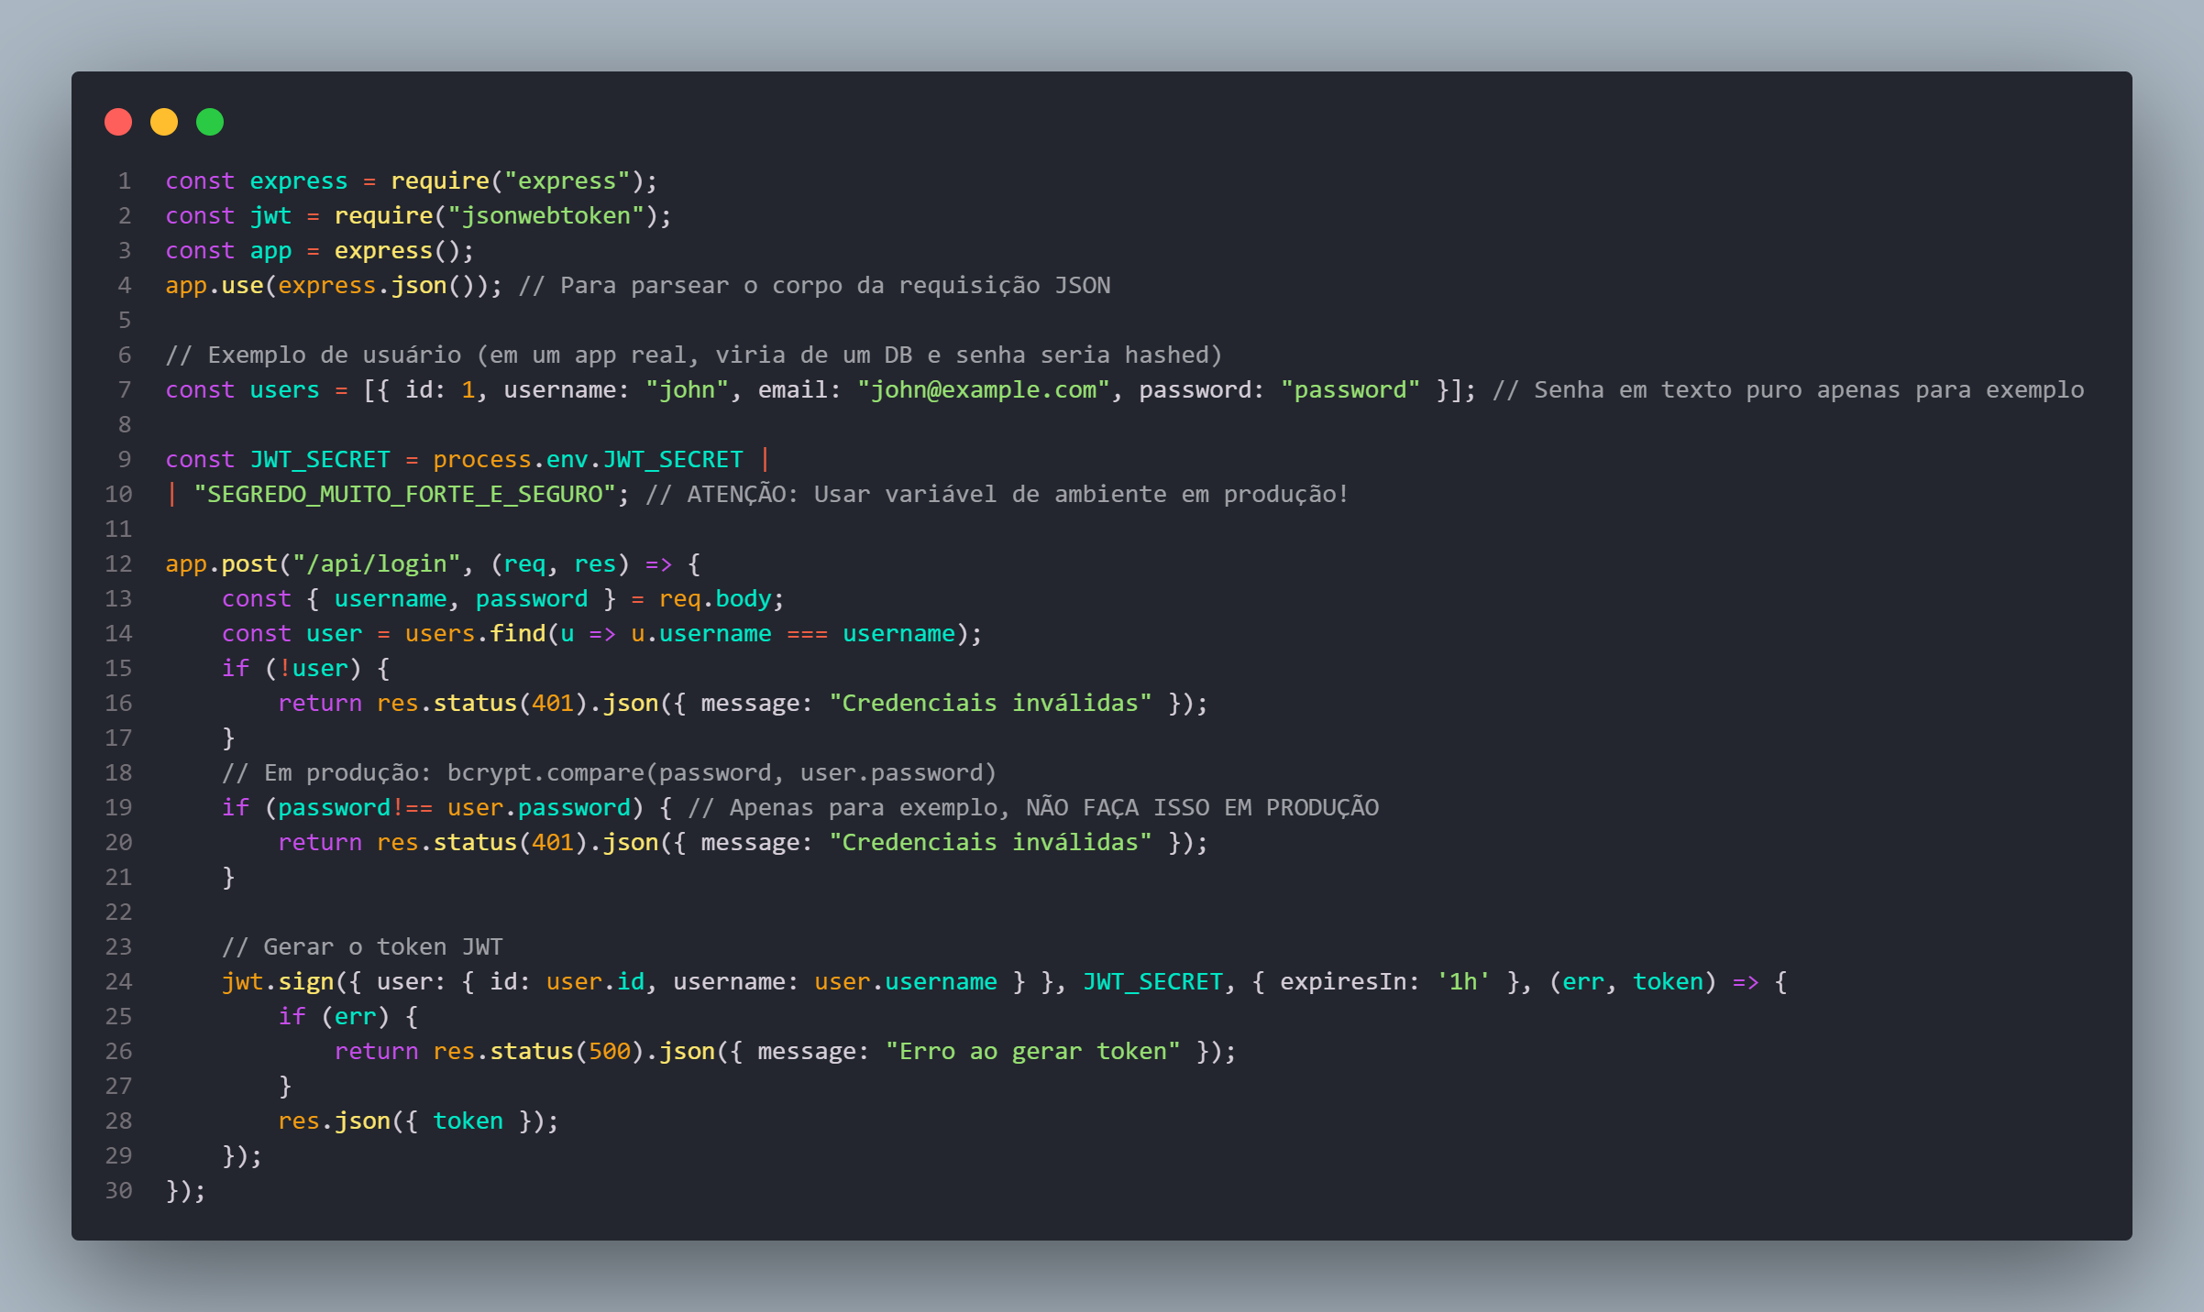
Exemplo prático em Node.js com jsonwebtoken e Express:

Slide 14
2.2. Autenticação Baseada em Token (JWT - JSON Web Tokens)
Para proteger rotas, um middleware verifyToken é implementado. Ele extrai o token do cabeçalho Authorization (que deve estar no formato Bearer <token>), verifica sua existência e, em seguida, utiliza jwt.verify() com a mesma secretkey para validar o token.
Se o token for válido, os dados do usuário (o payload do token) são anexados à requisição (por exemplo, em req.user ou req.authData), e a requisição prossegue para o próximo middleware ou handler de rota.
Caso contrário, retorna um erro 403 Forbidden, indicando que o token é inválido ou não foi fornecido.

Slide 15
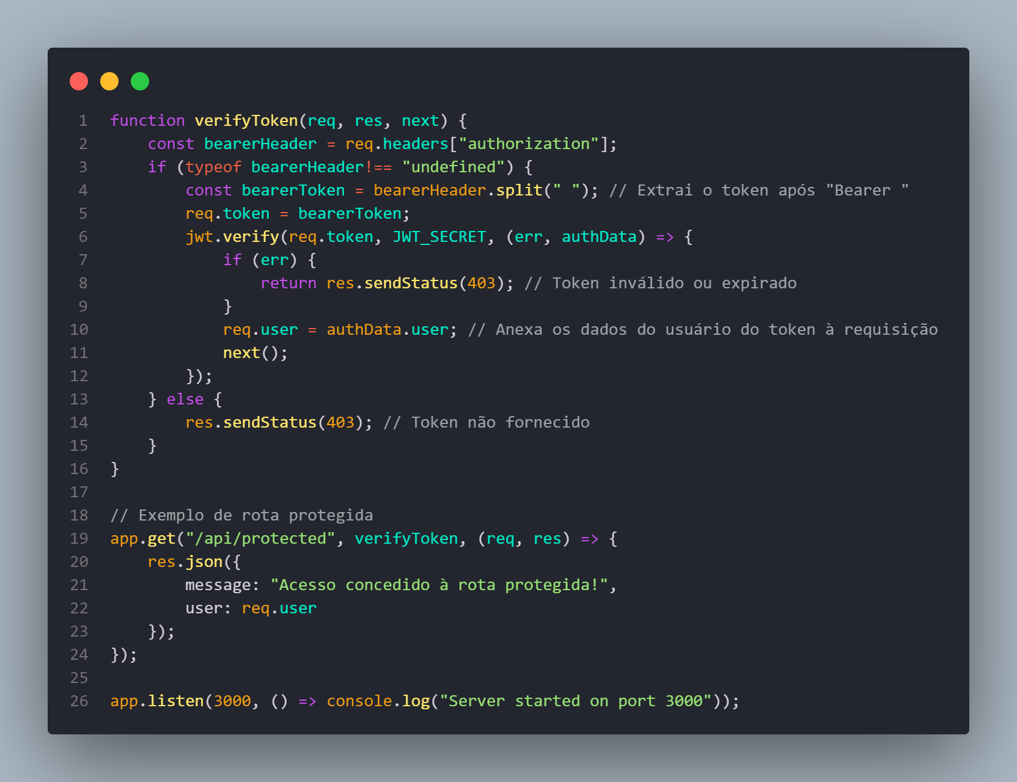
Exemplo prático em Node.js com jsonwebtoken e Express:

Slide 16
2.2. Autenticação Baseada em Token (JWT - JSON Web Tokens)
A capacidade dos JWTs de transportar informações de autorização diretamente no seu payload, informando o servidor sobre "quais rotas, serviços e recursos o usuário tem permissão para acessar", é uma característica de grande valor.
Isso permite que o servidor de recursos tome decisões de autorização sem a necessidade de consultar um banco de dados ou um armazenamento de sessão centralizado para cada requisição. Essa característica, que torna o sistema inerentemente mais escalável e eficiente, é particularmente vantajosa para arquiteturas distribuídas, como microsserviços e APIs, onde a comunicação entre serviços deve ser o mais leve possível.
A natureza stateless dos JWTs é uma vantagem arquitetural significativa, especialmente em ambientes de nuvem e microsserviços, onde a escalabilidade horizontal e a resiliência são primordiais, contrastando diretamente com os desafios de escalabilidade da autenticação baseada em sessão.

Slide 17
2.2. Autenticação Baseada em Token (JWT - JSON Web Tokens)
A segurança dos JWTs depende inteiramente da confidencialidade do segredo de assinatura. O uso de uma secretkey comprometida permite que um atacante forje tokens válidos e obtenha acesso irrestrito ao sistema. É uma falha de segurança grave que deve ser evitada a todo custo, utilizando variáveis de ambiente e práticas de gerenciamento de segredos rigorosas.
Além disso, por padrão, os JWTs não possuem um mecanismo de revogação. Isso significa que um token emitido e válido permanecerá válido até sua expiração, mesmo que o usuário faça logout ou suas permissões sejam alteradas.
Para lidar com essa limitação, é necessário implementar uma "blocklist" (lista de bloqueio) de tokens, adicionando uma camada de estado que o JWT por si só tenta evitar. Alternativamente, pode-se usar tokens de curta duração combinados com refresh tokens, que são mais longos e armazenados de forma mais segura.
A ausência de um mecanismo de revogação nativo exige que os desenvolvedores implementem soluções adicionais para gerenciar o ciclo de vida dos tokens de forma segura, adicionando complexidade ao que é, à primeira vista, uma solução simples.

Slide 18
2.3. OAuth 2.0 e OpenID Connect (OIDC)
OAuth 2.0 e OpenID Connect (OIDC) são protocolos amplamente utilizados para autenticação e autorização em aplicações web modernas.
OAuth 2.0 (Open Authorization): É um protocolo de autorização que permite que uma aplicação (cliente) obtenha acesso limitado a recursos protegidos em um servidor de recursos (Resource Server) em nome de um usuário (Resource Owner), sem que o cliente precise das credenciais do usuário. É um protocolo de autorização delegada. Por exemplo, é o que permite que um aplicativo de terceiros acesse seus e-mails do Google sem que você precise fornecer sua senha do Google diretamente ao aplicativo.

Slide 19
2.3. OAuth 2.0 e OpenID Connect (OIDC)
OpenID Connect (OIDC): É uma camada de identidade construída sobre o OAuth 2.0. Enquanto o OAuth 2.0 se concentra na autorização (o que você pode fazer), o OIDC se concentra na autenticação (quem você é). Ele permite que clientes verifiquem a identidade do usuário final com base na autenticação realizada por um servidor de autorização e obtenham informações básicas de perfil sobre o usuário de forma interoperável e RESTful. É o protocolo por trás do popular recurso "Entrar com Google/Facebook".
Os papéis principais envolvidos em uma troca de autenticação e autorização OAuth 2.0 e OpenID Connect são:
Authorization Server (Servidor de Autorização): O provedor de identidade (IdP) que autentica o usuário e emite tokens (Access Tokens para autorização, ID Tokens para identidade e Refresh Tokens para obter novos tokens). Exemplos incluem Google e Microsoft Entra ID.

Slide 20
2.3. OAuth 2.0 e OpenID Connect (OIDC)
Client (Cliente): A aplicação que solicita acesso a recursos protegidos em nome do usuário. Pode ser uma aplicação web tradicional, uma Single Page Application (SPA), um aplicativo mobile, ou até mesmo uma API chamando outra API.
Resource Owner (Proprietário do Recurso): Tipicamente o usuário final que possui os dados protegidos e concede ou nega permissão ao cliente para acessá-los.
Resource Server (Servidor de Recursos): O servidor que hospeda os recursos protegidos e aceita Access Tokens emitidos pelo Servidor de Autorização para conceder ou negar acesso.
O Fluxo de Código de Autorização (Authorization Code Flow) é o fluxo mais seguro e recomendado para aplicações web tradicionais e SPAs. Ele envolve um redirecionamento do usuário para o servidor de autorização, que autentica o usuário e, após o consentimento, retorna um código de autorização para a aplicação cliente. A aplicação então troca este código por um Access Token (e um ID Token, no caso de OIDC) diretamente com o servidor de autorização (via um canal seguro, o back-channel), mantendo o Access Token fora do navegador.

Slide 21
Exemplo prático em Node.js para integração com provedores (e.g., Google Sign-In):
Criar projeto/pasta e abrir VSCode: firebaseauth
Crie os arquivos:
index.html
style.css
homepage.html
script.js
homepage.js
firebaseauth.js
README.md

Slide 22
Exemplo prático em Node.js para integração com provedores (e.g., Google Sign-In):
Desenvolvimento e Função dos Arquivos JavaScript
1. firebaseauth.js: Este arquivo é o coração do sistema de autenticação do seu projeto. Ele lida com o cadastro de novos usuários e o login de usuários existentes.
Funções Principais:
Inicialização do Firebase: Primeiramente, ele inicializa o Firebase com as suas credenciais de projeto (firebaseConfig).
Cadastro de Usuário (submitSignUp):
  Captura o e-mail, senha, nome e sobrenome do formulário de cadastro em index.html.
  Utiliza a função createUserWithEmailAndPassword do Firebase Authentication para criar um novo usuário.
  Se o usuário for criado com sucesso, seus dados (nome, sobrenome e e-mail) são salvos no Firestore, um banco de dados NoSQL do Firebase. O ID do usuário (user.uid) é usado como a chave do documento na coleção "users", garantindo que cada usuário tenha um registro único.
  Após o cadastro, o usuário é redirecionado para a página de login (index.html).
  Exibe mensagens de sucesso ou erro, como "Conta criada com sucesso" ou "Endereço de email já existe".

Slide 23
Exemplo prático em Node.js para integração com provedores (e.g., Google Sign-In):
Login de Usuário (submitSignIn):
  Captura o e-mail e a senha do formulário de login em index.html.
  Usa a função signInWithEmailAndPassword para autenticar o usuário.
  Se o login for bem-sucedido, o ID do usuário (user.uid) é salvo no localStorage do navegador. Isso é crucial para manter o usuário conectado entre as páginas.
  O usuário é então redirecionado para a homepage.html.
  Exibe mensagens de feedback, como "usuário logado com sucesso" ou "Email ou Senha incorreta".
Integração com HTML/CSS:
  index.html: O firebaseauth.js é importado no index.html através da tag <script type="module" src="firebaseauth.js"></script>. Ele manipula os formulários com os IDs signup e signIn e seus campos de entrada para obter os dados do usuário. Os botões "Criar conta" (submitSignUp) e "Entrar" (submitSignIn) acionam as funções de cadastro e login, respectivamente.
  style.css: O style.css é responsável pela aparência dos formulários, campos de entrada, botões e mensagens de feedback no index.html, tornando a interface mais amigável.

Slide 24
Exemplo prático em Node.js para integração com provedores (e.g., Google Sign-In):
2. homepage.js: Este arquivo gerencia a página principal (homepage.html) que o usuário vê após o login. Sua principal função é exibir as informações do usuário logado e permitir que ele saia do sistema.
Funções Principais:
Monitoramento do Estado de Autenticação (onAuthStateChanged):
  Esta função do Firebase Authentication é um "ouvinte" que verifica continuamente se um usuário está logado.
  Quando a página carrega, ela pega o loggedInUserId que foi salvo no localStorage durante o login.
  Com o ID do usuário em mãos, ele busca o documento correspondente na coleção "users" do Firestore usando a função getDoc.
  Se o documento for encontrado, os dados do usuário (nome, sobrenome e e-mail) são exibidos nos elementos HTML correspondentes na homepage.html.

Slide 25
Exemplo prático em Node.js para integração com provedores (e.g., Google Sign-In):
Logout (logoutButton):
  Adiciona um evento ao botão "Sair" (logout).
  Quando clicado, ele remove o loggedInUserId do localStorage e chama a função signOut do Firebase para deslogar o usuário.
  Finalmente, redireciona o usuário de volta para a página de login (index.html).
Integração com HTML/CSS:
homepage.html: O homepage.js é importado no homepage.html. Ele preenche os <span> com os IDs loggedUserFName, loggedUserLName, e loggedUserEmail com as informações do usuário vindas do Firestore. O botão com o ID logout é usado para acionar a função de logout.
O CSS dentro do homepage.html estiliza a página de boas-vindas, garantindo que as informações do usuário sejam apresentadas de forma clara e organizada.

Slide 26
Exemplo prático em Node.js para integração com provedores (e.g., Google Sign-In):
3. script.js: Este é um arquivo auxiliar que controla a interface do usuário na página index.html, alternando entre os formulários de login e cadastro.
Funções Principais:
Ele adiciona eventos de clique aos botões "Fazer Login" (signInButton) e "Criar conta" (signUpButton) no index.html.
Quando o botão "Criar conta" é clicado, ele esconde o formulário de login (signInForm) e mostra o formulário de cadastro (signUpForm).
Quando o botão "Fazer Login" é clicado, ele faz o oposto, mostrando o formulário de login e escondendo o de cadastro.
Integração com HTML:
O script.js é importado no final do body do index.html. Ele interage diretamente com os elementos div dos formulários (signIn e signup) e os botões de alternância (signInButton e signUpButton) para criar uma experiência de usuário fluida sem a necessidade de recarregar a página.

Slide 27
Configuração do Banco de Dados no Console do Firebase
Para que todo o código funcione, é necessário configurar seu projeto no Firebase. Siga estes passos:
1.Crie um Projeto no Firebase:
Acesse o Console do Firebase.
Clique em "Adicionar projeto" e siga as instruções para criar um novo projeto. Dê um nome ao seu projeto.
2.Adicione o Firebase ao seu Aplicativo Web:
Dentro do seu projeto no Console, clique no ícone de engrenagem ao lado de "Visão geral do projeto" e vá para "Configurações do projeto".
Na seção "Seus apps", clique no ícone da web (</>) para registrar um novo aplicativo da web.
Dê um apelido ao seu aplicativo e clique em "Registrar app".
O Firebase fornecerá um objeto de configuração firebaseConfig. Copie este objeto.

Slide 28
Configuração do Banco de Dados no Console do Firebase
3.Cole o firebaseConfig nos seus Arquivos JavaScript:
Abra os arquivos firebaseauth.js e homepage.js.
Cole o objeto firebaseConfig que você copiou nas variáveis firebaseConfig em ambos os arquivos, preenchendo as strings vazias com suas credenciais.
4.Habilite a Autenticação por E-mail/Senha:
No menu lateral do Console do Firebase, vá para a seção "Authentication".
Clique na guia "Sign-in method" (Método de login).
Na lista de provedores, clique em "E-mail/senha" e habilite-o.

Slide 29
Configuração do Banco de Dados no Console do Firebase
5.Crie o Banco de Dados Firestore:
No menu lateral, vá para a seção "Firestore Database".
Clique em "Criar banco de dados".
Escolha iniciar no modo de produção (é mais seguro) e clique em "Avançar".
Selecione um local para o seu banco de dados (recomenda-se o mais próximo dos seus usuários).
Clique em "Ativar".

Slide 30
Configuração do Banco de Dados no Console do Firebase
6.Configure as Regras de Segurança do Firestore (Importante!):
Ainda no Firestore, vá para a guia "Regras".
Esta regra garante que um usuário só possa ler e escrever em um documento na coleção "users" se o userId do documento for igual ao uid do usuário autenticado.
Por padrão, o modo de produção nega todas as leituras e gravações. É necessário permitir que usuários autenticados leiam e gravem seus próprios dados. Substitua as regras padrão por algo como:

Slide 31
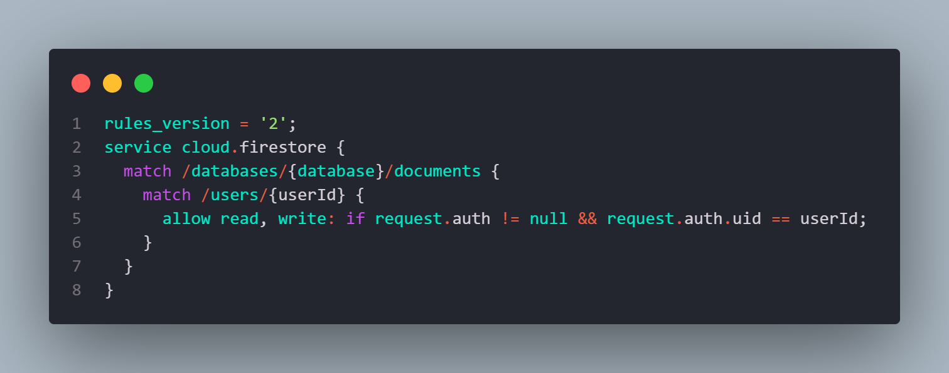
Configuração do Banco de Dados no Console do Firebase

